Slide 1
Chama o Garçom
Um recurso automatizador
Sócios:
Antonio Gabriel
Eduardo Pacheco
João Paulo Pereira
Rafael Kaiki

Slide 2
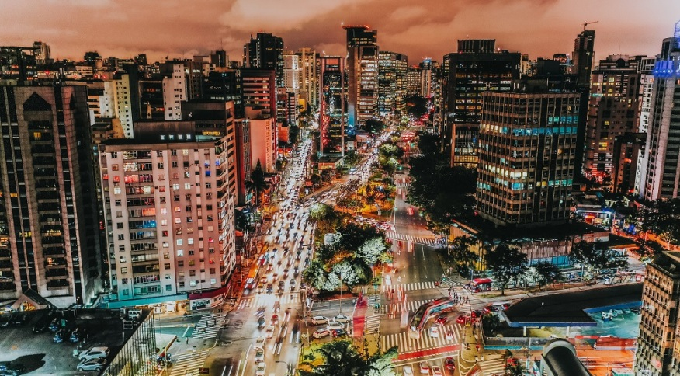

Slide 3
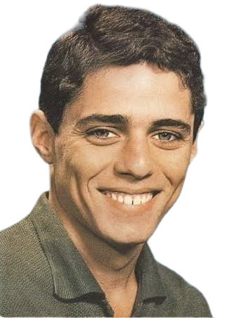
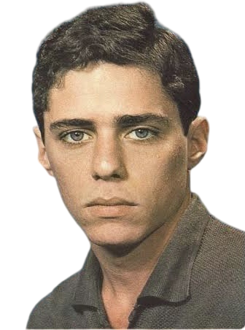
Proposta do programa
Utilizar recursos de voz para chamar o garçom em questão do pedido, podendo ser educados, ou mal-educados.
Como molde, utiliza-se a expressão de Chico Buarque para representar o humor do garçom após acionar a voz.

Slide 4

Potenciais
O programa, além de automatizar um processo comum, ele demonstra uma simulação comportamental entre o cliente e um funcionário comum e uma possível reação deste após uma frase de chamamento.

